Slide 1
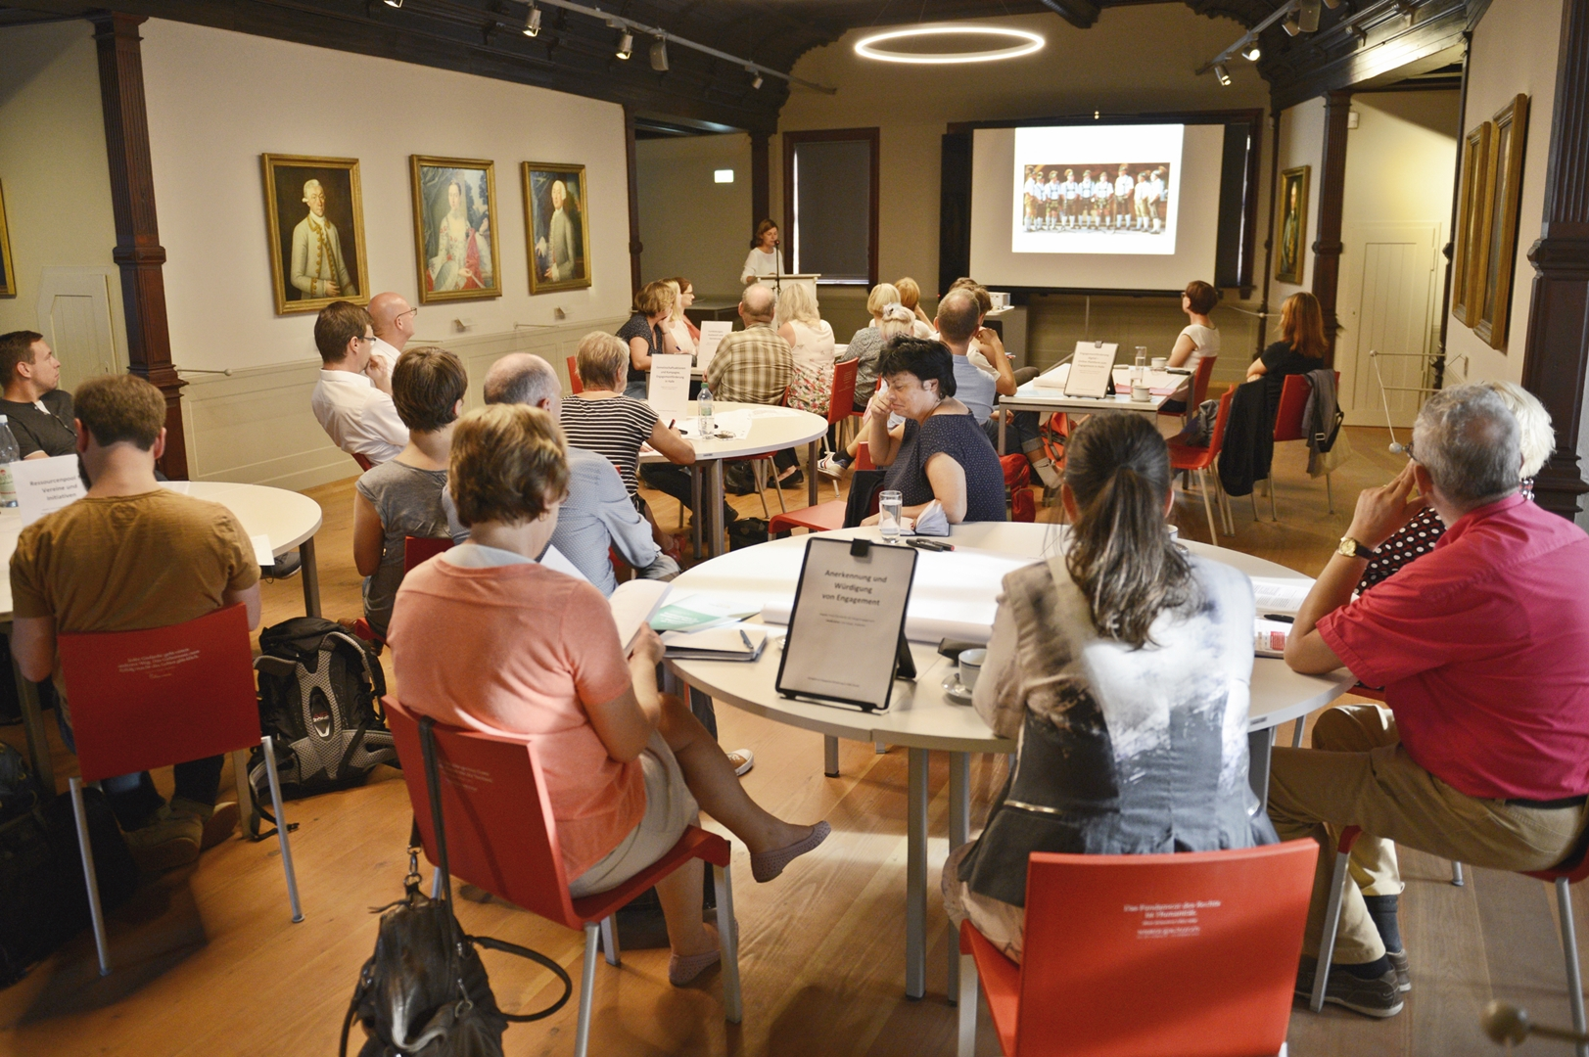
2. Engagement-Beirat 2016 - 2018
Übergabe der Handlungsempfehlungen im Dezember 2018
Engagementkampagne „Engagementförderung:digital“ unterstützen
Ressourcenpool einrichten
Fortbildungsprogramm für Engagierte erarbeiten

Slide 2


Engagementkampagne
Gefördert durch das Land Sachsen-Anhalt erarbeitet die Freiwilligen-Agentur im Zeitraum 11/2018 bis 12/2020 das Projekt „Engagementförderung:digital“
Stadt unterstützt die Engagementkampagne und nutzt zum
Info-Transfer Pressedienst, Newsletter, Internetseite,
Facebook-Account

Slide 3
Ressourcenpool
Am Beispiel Depot.Leipzig soll ein Ressourcenpool eingerichtet werden – Organisator: Stiftung „Ecken wecken“ / Regionalpartner: Stadt Halle (Saale).
Aktueller Stand:
Social-Franchise-Vertrag zwischen beiden Vertragspartnern abgestimmt
Unterzeichnung nach Fertigstellung der Plattform Depot.Halle
Zusammentragen vorhandener Ressourcen aus der Stadtverwaltung und im Engagement-Beirat vertretenen Organisationen
Start der Plattform voraussichtlich September 2019
Halle (Saale) ist dann deutschlandweit die erste Kommune,
die als Regionalpartner auftritt.

Slide 4
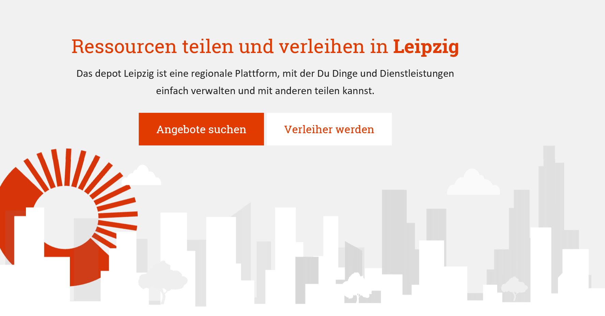
Beispielansicht Ressourcenpool Depot.Leipzig

Slide 5
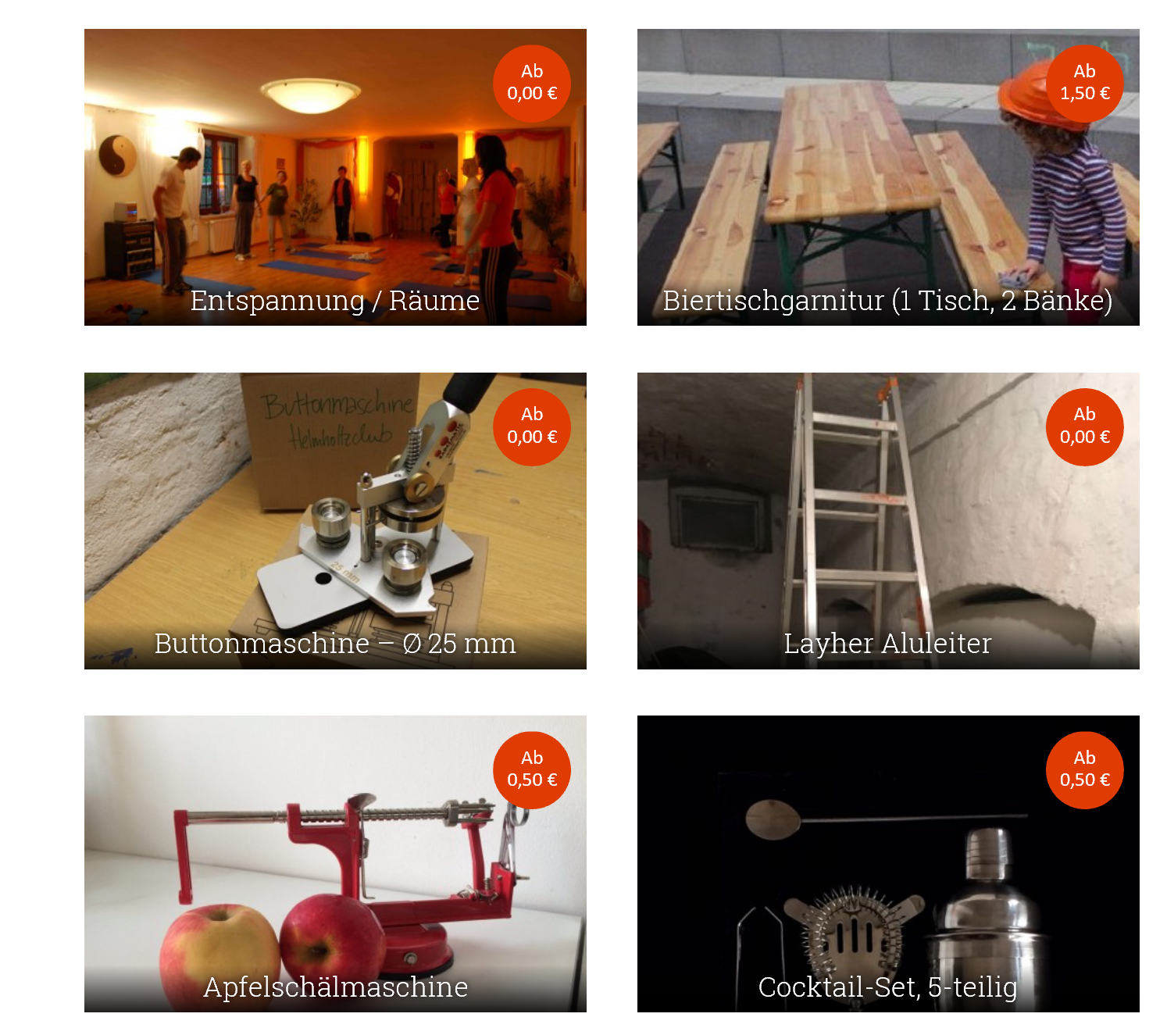

Slide 6

Fortbildungsprogramm für Engagierte
Vertreter des Engagement-Beirates erarbeiten mit der Verwaltung und der Volkshochschule (VHS) ein Konzept zur Umsetzung mit den gewünschten Angeboten
Nutzung der VHS-Datenbank und Einbindung des Angebotes für Vereine, gemeinsam mit IT-Consult Halle GmbH
Umsetzung im Jahr 2019 vorgesehen

